Slide 1
第4章 ARM指令系统及编程技术
4.1 ARM基本寻址方式
4.2 ARM指令分类说明
4.3 ARM 汇编语言程序设计
4.4 嵌入式C语言编程

Slide 2
4.1 ARM基本寻址方式
ARM处理器有两种工作状态：
  ARM状态，处理器执行32位的字对齐的ARM指令；
  Thumb状态，处理器执行16位的、半字对齐的Thumb指令。

Slide 3
项目 | ARM指令 | Thumb指令
指令工作状态 | CPSR的T位=0 | CPSR的T位=1
操作数寻址方式 | 大多数指令为3地址 | 大多数指令为2地址
指令长度 | 32位 | 16位
内核指令 | 58条 | 30条
条件执行 | 大多数指令 | 分支指令
数据处理指令 | 访问桶形移位器和ALU | 独立的桶形移位器和ALU指令
寄存器使用 | 15个通用寄存器+PC | 8个通用低寄存器+7个高寄存器+PC
程序状态寄存器 | 特权模式下可读可写 | 不能直接访问
异常处理 | 能够全盘处理 | 不能处理

Slide 4
1、ARM指令的一般格式
一般ARM指令的助记符格式为：
<opcode>{<cond>} {S} <Rd>, <Rn>, <op2>
一条实际的指令
ADDEQS R0, R1, R2;

Slide 5
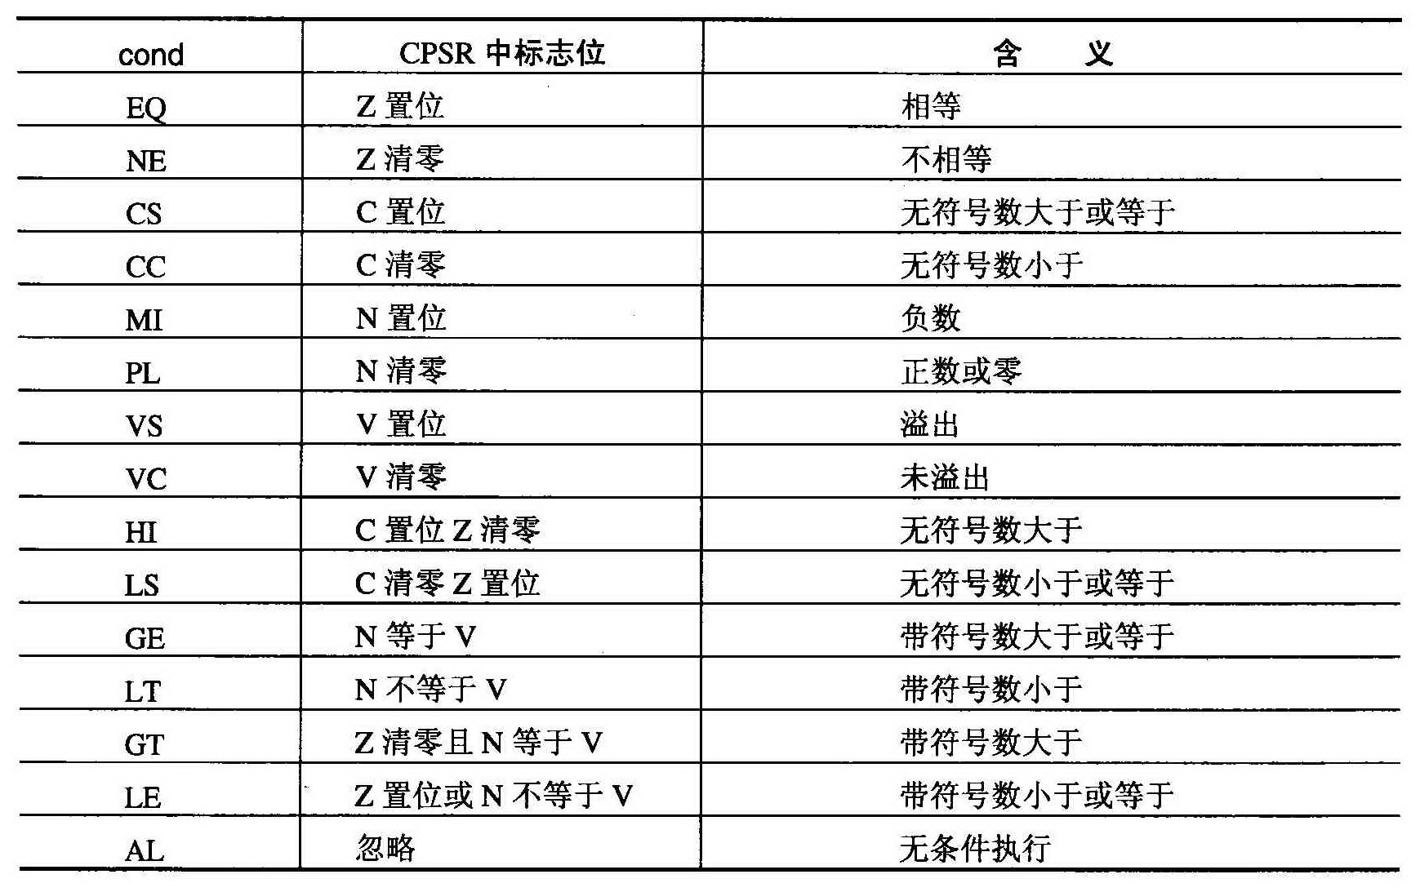
2、条件域
ARM指令的条件域<cond>
ADDEQS R0, R1, R2;

Slide 6
3、寻址方式
确定 本条指令 的 操作数地址
下一条 欲执行 指令 的 指令地址
指令寻址
寻址方式
数据寻址
寻址方式，就是确定操作数或操作数物理地址的方法。

Slide 7
指令寻址
顺序
( PC ) + 1 PC
跳跃
由转移指令指出
指令地址
指令
指令地址寻址方式
PC
0
LDA 1000
顺序寻址
1
+1
1
ADD 1001
顺序寻址
2
2
DEC 1200
顺序寻址
3
3
JMP 7
4
LDA 2000
5
SUB 2001
7
跳跃寻址
6
INC
8
顺序寻址
7
STA 2500
8
LDA 1100
9
...

Slide 8
ARM支持的寻址方式：
立即寻址
寄存器寻址
寄存器移位寻址
寄存器间接寻址
基址寻址
相对寻址
多寄存器寻址
盾战寻址
块拷贝寻址

Slide 9
数据寻址
1. 立即数寻址
操作数本身直接在指令中给出，即立即数
例：ADD R0, R1, #5; R0=R1+5
MOV R0, #0x55; R0=0x55
立即数在指令中以“#”为前缀，后面跟实际数值
注意：#0x, #0b, #0d

Slide 10
2. 寄存器寻址
OP
R_{i}
R₀
…
…
…
…
寄存器的值即为操作数
R_{i}
操作数
…
R_{n}
…
寄存器
例：ADD R0, R1, R2; R0=R1+R2
MOV R0, R1; R0=R1
执行效率较高

Slide 11
3. 寄存器移位寻址
操作数由寄存器的数值做相应移位得到
例：ADD R0, R1, R2, ROR #5; R0=R1+R2循环右移5位
MOV R0, R1, LSL R3; R0=R1逻辑左移R3位
移位操作在ARM指令集中不作为单独的指令使用，为指令格式中的一个字段
5种移位操作：
（1）LSL逻辑左移； （2）LSR逻辑右移
（3）ASR算术右移； （4）ROR循环右移；
（5）RRX带扩展的循环右移。

Slide 12

Shift 移位操作
Rx， LSL <n>
逻辑左移n位：将Rx的内容乘以2的n次方。寄存器右边的n位清零。
例： MOV R0, R1, LSL #5; R0=R1逻辑左移5位

Slide 13

Shift 移位操作
Rx， LSR <n>
逻辑右移n位：将Rx的内容除以2的n次方。寄存器左边的n位清零。
例： MOV R0, R1, LSR #5; R0=R1逻辑右移5位

Slide 14

Shift 移位操作
Rx，ASR n （1<=n<=32）
算术右移n位：Rx中的内容除以2的n次方。将原来的位[31]拷贝到寄存器左边的n位中。
例： MOV R0, R1, ASR #5; R0=R1算术右移5位

Slide 15

Shift 移位操作
Rx，ROR n
循环右移n位，把寄存器右边的n位移动到结果的左边n位。
例： MOV R0, R1, ROR #5; R0=R1循环右移5位

Slide 16
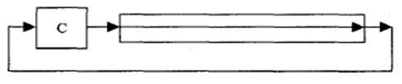
Shift 移位操作
Rx，RRX
带扩展的循环右移将Rx的内容循环右移一位。进位标志拷贝到Rx的位31。
C
例： MOV R0, R1, RRX;

Slide 17
4. 寄存器间接寻址
寄存器中的值为操作数的物理地址
OP
R_{i}
主存
R₀
…
…
…
…
R_{i}
地址
操作数
…
R_{n}
…
寄存器
例：STR R0, [R1]; [R1]=R0
LDR R0, [R1]; R0=[R1]

Slide 18
5. 基址变址寻址
将寄存器的值与偏移量相加作为操作数的物理地址
OP
A
主存
BR
ALU
操作数
例：LDR R0, [R1, #5]; R0=[R1+5]
LDR R0, [R1, R2]; R0=[R1+R2]

Slide 19
6. 相对寻址
与基址变址相似，区别是将PC作为基址寄存器
OP
A
主存
PC
1000
1000
OP
A
ALU
……
相对距离 A
操作数
例：BEQ process1
…
process1;
…

Slide 20
7. 多寄存器寻址
一条指令实现一组寄存器值的传送
连续的寄存器用“-”连接，否则用“,”分隔
例：LDMIA R0, {R1-R5};
功能：R1=[R0], R2=[R0+4], R3=[R0+8]
R4=[R0+12], R5=[R0+16]
从以R0为起始地址的存储单元中取出5个字的数据送到R1到R5寄存器中。

Slide 21
8. 块拷贝寻址
实现数据块从存储器的某一位置复制到另一位置
例：LDMIA R0, {R1-R5};
STMIA R1, {R1-R5};
第一条指令从以R0的值为起始地址的存储单元中取出5个字的数据，第二条指令将取出的数据存入以R1的值为起始地址的存储单元中

Slide 22
4.1
9. 堆栈寻址
数据堆栈与寄存器之间的批量数据传送
SP
1FFF H
– 1
SP
2000 H
+1
2000 H
1FFF H
进栈
出栈
1FFFH
栈顶
1FFFH
栈顶
2000 H
栈顶
2000 H
栈顶
…
…
栈底
栈底
例：STMFD R13!, {R0,R1,R2,R3,R4};
LDMFD R13!, {R0,R1,R2,R3,R4};

Slide 23
4.2 ARM指令分类说明
数据处理指令
跳转指令
Load/Store指令
程序状态寄存器指令
协处理器指令
软件中断指令
ARM指令集

Slide 24
4.2
一、数据处理指令
1. MOV 数据传送指令
格式：MOV{<cond>} {S} <Rd>, <op1>
功能：Rd=op1
例：MOV R0, ＃5; R0=5
MOV R0, R1; R0=R1
MOV R0, R1, LSL#5; R0=R1左移5位
2. MVN 数据取反传送指令
与MOV类似，op1的值在传送前被按位取反
例：MVN R0, ＃0; R0=-1

Slide 25
4.2
3. ADD 加法指令
格式：ADD{<cond>} {S} <Rd>, <Rn>, <op2>
功能：Rd=Rn+op2
例：ADD R0, R1, ＃5; R0=R1+5
ADD R0, R1, R2; R0=R1+R2
ADD R0, R1, R2, LSL#5; R0=R1+R2左移5位
4. ADC 带进位加法指令
格式：ADD{<cond>} {S} <Rd>, <Rn>, <op2>
功能：Rd=Rn+op2+carry
例：ADDS R0, R2, R4; 低32位相加
ADC R1, R3, R5; 高32位相加
S表示结果影响条件标志位的值

Slide 26
4.2
5. SUB 减法指令
格式：SUB{<cond>} {S} <Rd>, <Rn>, <op2>
功能：Rd=Rn-op2
例：SUB R0, R1, ＃5; R0=R1-5
SUB R0, R1, R2; R0=R1-R2
SUB R0, R1, R2, LSL#5; R0=R1-R2左移5位
6. SBC 带借位减法指令
格式：SBC{<cond>} {S} <Rd>, <Rn>, <op2>
功能：Rd=Rn-op2-!carry
例：SUBS R0, R2, R4; 低32位相减
SBC R1, R3, R5; 高32位相减

Slide 27
4.2
7. RSB 反向减法指令
格式：RSB{<cond>} {S} <Rd>, <Rn>, <op2>
功能：Rd=op2-Rn
例：RSB R0, R1, ＃5; R0=5-R1
RSB R0, R1, R2; R0=R2-R1
RSB R0, R1, R2, LSL#5; R0=R2左移5位-R1
8. RSC 带借位的反向减法指令
格式：RSC{<cond>} {S} <Rd>, <Rn>, <op2>
功能：Rd=op2-Rn-!carry
例：SUBS R0, R2, R4; 低32位相减
RSC R1, R3, R3; 高32位相减

Slide 28
4.2
9. MUL 32位乘法指令
格式：MUL{<cond>} {S} <Rd>, <Rn>, <op2>
功能：Rd=Rn×op2
例：MULS R0, R1, R2; R0=R1×R2
10. MLA 32位乘加指令
格式：MLA{<cond>} {S} <Rd>, <Rn>, <op2> , <op3>
功能：Rd=Rn×op2+op3
例：MLA R0, R1, R2, R3; R0=R1×R2+R3

Slide 29
4.2
11. SMULL 64位有符号数乘法指令
格式：SMULL{<cond>} {S} <Rdl>, <Rdh>, <Rn>, <op2>
功能：Rdh Rdl=Rn×op2
例：SMULL R0, R1, R2, R3; R0=R2×R3的低32位
R1=R2×R3的高32位
12. SMLAL 64位有符号数乘加指令
格式：SMLAL{<cond>} {S} <Rdl>, <Rdh>, <Rn>, <op2>
功能：Rdh Rdl=Rn×op2+Rdh Rdl
例：SMLAL R0, R1, R2, R3; R0=R2×R3的低32位+R0
R1=R2×R3的高32位+R1

Slide 30
4.2
13. UMULL 64位无符号数乘法指令
格式：UMULL{<cond>} {S} <Rdl>, <Rdh>, <Rn>, <op2>
功能：Rdh Rdl=Rn×op2
例：UMULL R0, R1, R2, R3; R0=R2×R3的低32位
R1=R2×R3的高32位
其中R2,R3的值为无符号数
14. UMLAL 64位无符号数乘加指令
格式：UMLAL{<cond>} {S} <Rdl>, <Rdh>, <Rn>, <op2>
功能：Rdh Rdl=Rn×op2+Rdh Rdl
例：UMLAL R0, R1, R2, R3; R0=R2×R3的低32位+R0
R1=R2×R3的高32位+R1

Slide 31
4.2
15. AND 逻辑与指令
格式：AND{<cond>} {S} <Rd>, <Rn>, <op2>
功能：Rd=Rn AND op2 一般用于清除Rn的特定几位
例：AND R0, R0, #5; 保持R0的第0和第3位，其余清零
16. ORR 逻辑或指令
格式：ORR{<cond>} {S} <Rd>, <Rn>, <op2>
功能：Rd=Rn OR op2 一般用于设置Rn的特定几位
例：ORR R0, R0, #5; R0的第0和第3位置1，其余不变

Slide 32
4.2
17. EOR 逻辑异或指令
格式：EOR{<cond>} {S} <Rd>, <Rn>, <op2>
功能：Rd=Rn EOR op2 一般用于将Rn的特定几位取反
例：EOR R0, R0, #5; R0的第0和第3位取反，其余不变
18. BIC 位清除指令
格式：BIC{<cond>} {S} <Rd>, <Rn>, <op2>
功能：Rd=Rn AND (!op2)
例：BIC R0, R0, #5; R0的第0和第3位清0，其余不变

Slide 33
4.2
19. CMP 比较指令
格式：CMP{<cond>} <Rn>, <op1>
功能：比较Rn和op1的值，更新CPRS中条件标志位的值
例：CMP R0, #5; 计算R0-5，设置条件标志位
ADDGT R0,R0,#5; 若R0>5, 则执行该指令
20. CMN 反值比较指令
格式：CMN{<cond>} <Rn>, <op1>
功能：比较Rn和op1取负的值
例：CMN R0, #5; 把R0与-5进行比较

Slide 34
4.2
21. TST 位测试指令
格式：TST{<cond>} <Rn>, <op1>
功能：将Rn和op1按位做逻辑与操作，更新CPRS中条件标志位的值
例：TST R0, #5; 测试R0中第0位和第3位是否为1
22. TEQ 相等测试指令
格式：TEQ{<cond>} <Rn>, <op1>
功能：将Rn和op1按位做逻辑异或操作，更新CPRS中条件标志位的值
例：TEQ R0, #5; 判断R0的值是否和5相等

Slide 35
4.2
二、跳转指令
1. B 跳转指令
格式：B{<cond>} <addr>
功能：跳转到给定的地址addr处继续执行指令
例：B exit; 程序跳转到标号exit处
…
exit …

Slide 36
4.2
2. BL 带返回的跳转指令
格式：BL{<cond>} <addr>
功能：同B指令，同时R14=PC
例：BL func; 调用子程序func
…
func
…
MOV R15, R14; 子程序返回

Slide 37
4.2
3. BLX 带返回和状态切换的跳转指令
格式：BLX <addr>/<Rn>;
功能：跳转到目标地址处，同时R14=PC，若目标地址处为Thumb指令，则状态从ARM切换到Thumb状态
例：BLX T16; 跳转到T16处执行
…
CODE16
T16 后面指令为Thumb指令
…

Slide 38
4.2
4. BX 带状态切换的跳转指令
格式：BX <Rn>;
功能：跳转到目标地址处，目标地址处的指令可以是ARM指令也可以是Thumb指令
例：LDR R0, exit; 标号exit处的地址装入R0中
BX R0; 跳转到exit处

Slide 39
4.2
三、Load/Store指令
单一数据传送指令(LDR和STR等)
多数据传送指令（LDM和STM）
数据交换指令(SWP和SWPB)

Slide 40
4.2
1. LDR 字数据加载指令
格式：LDR{<cond>} <Rd>, <addr>；
功能：把addr中的字数据加载到Rd中；同时将合成的
有效地址写回到基址寄存器
例：LDR R0, [R1, R2,LSL#5]!;
将内容中地址为R1+R2×32的字数据装入寄存器R0，
并将新地址R1+R2×32写入R0
{!}:表示当指令执行完毕后，将最后的地址写入基址寄存器

Slide 41
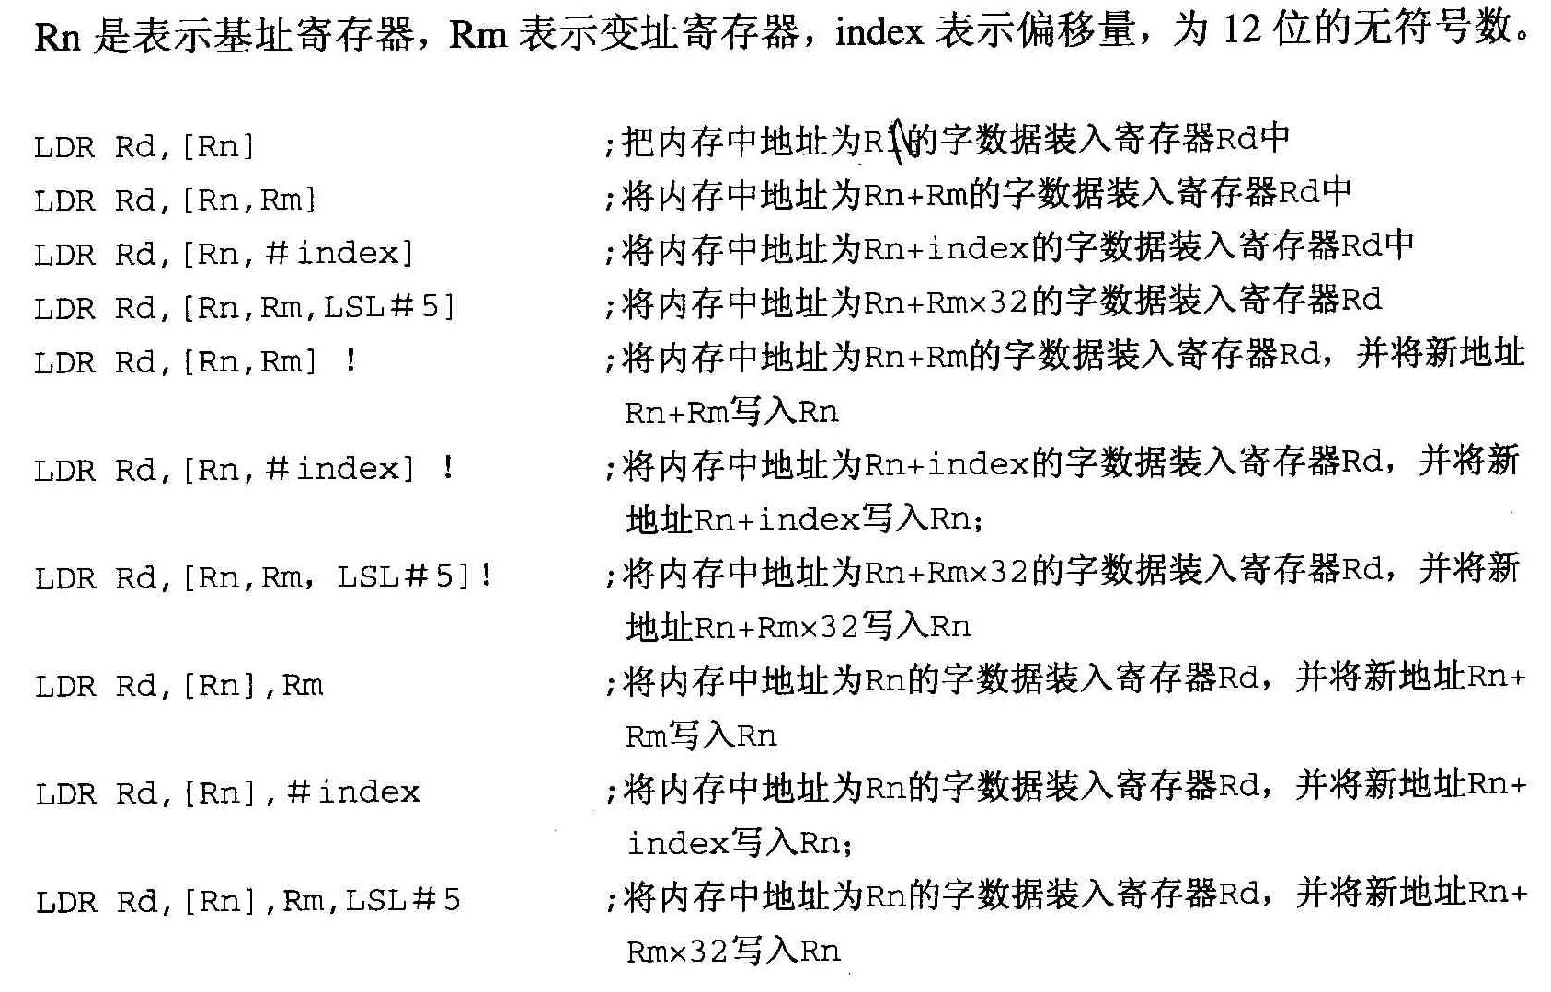
4.2
寻址方式：

Slide 42
4.2
2. STR 字数据存储指令
格式：STR{<cond>} <Rd>, <addr>；
功能：把Rd中的字数据保存到addr所表示的内存地址中；
同时将合成的有效地址写回到基址寄存器
例：STR R0, [R1, #5]!;
把R0中的字数据保存到以R1+5为地址的内存中;
R1=R1+5
寻址方式同LDR

Slide 43
4.2
3. LDM 批量数据加载指令
格式：LDM{<cond>}{<type>} <Rn>{!}, <regs>{^}；
功能：从一片连续的内存单元读取数据到各个寄存器中；
一般用于多个寄存器数据的出栈
type字段：
IA：每次传送后地址加1； IB：每次传送前地址加1
DA：每次传送地址减1； DB：每次传送前地址减1
FD：满递减堆栈; ED：空递减堆栈
FA：满递增堆栈； EA：空递增堆栈
{^}:当regs中不包含PC时，用于指示指令所用的寄存器为用户模式下的寄存器；否则指示指令执行时，将SPSR的值复制到CPSR中

Slide 44
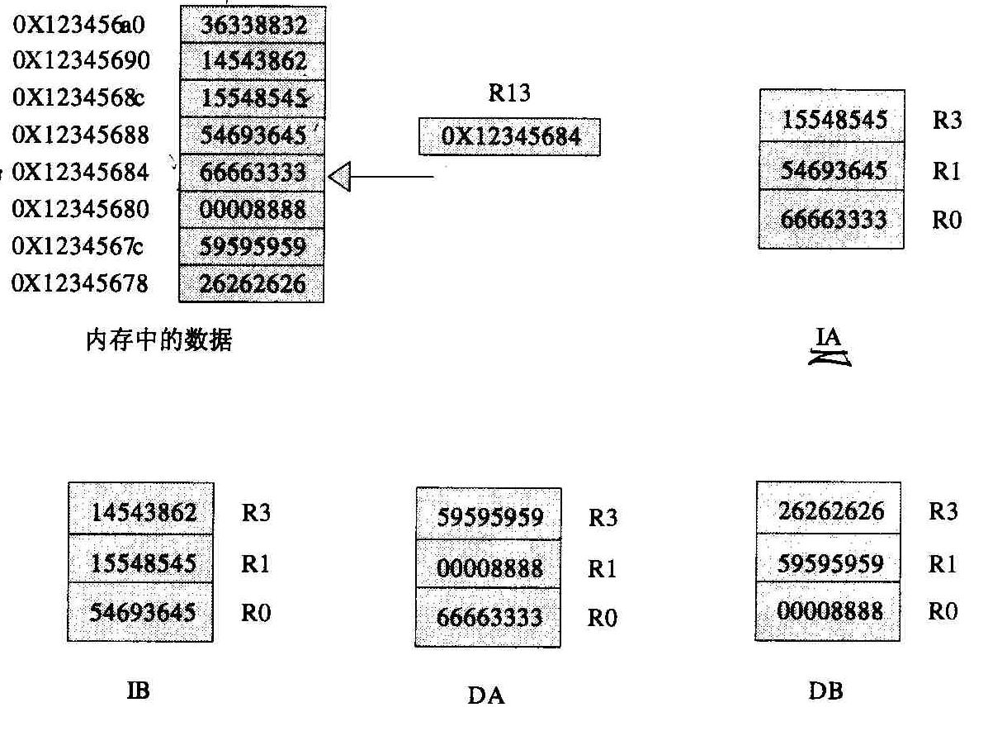
例：LDMIA/IB/DA/DB R13, {R0-R1,R3}; 结果如下图
4.2

Slide 45
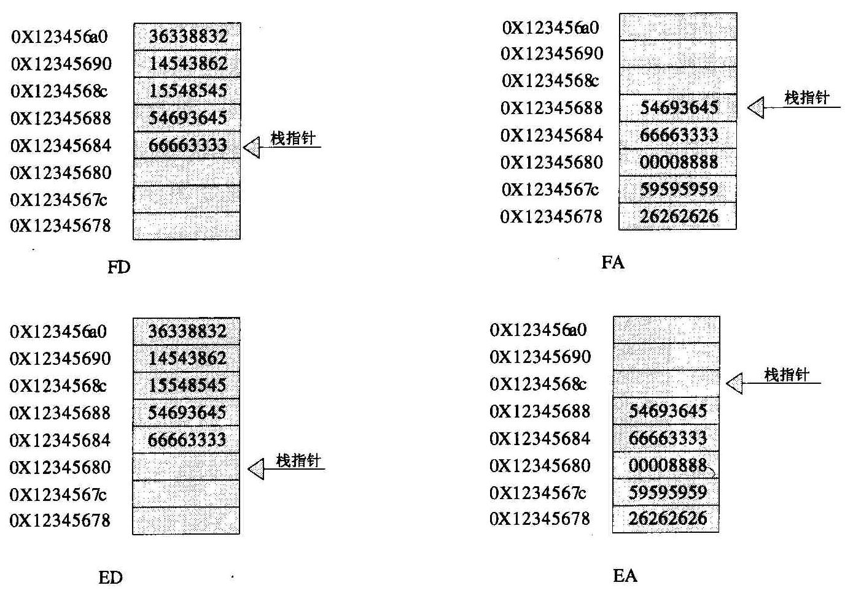

Slide 46
4.2
4. STM 批量数据存储指令
格式：STM{<cond>}{<type>} <Rn>{!}, <regs>{^}；
功能：将各个寄存器的值存入一片连续的内存单元中；
一般用于多个寄存器数据的入栈
{^}:指示指令所用的寄存器为用户模式下的寄存器
其他参数用法同LDM指令

Slide 47
4.2
5. SWP 字数据交换指令
格式：SWP{<cond>} <Rd>, <op1>, [<op2>]；
功能：Rd=[op2], [op2]=op1
将R1中的字数据保存到R2所表示的内存单元中
例：SWP R0, R1, [R2];
将R2所表示的内存单元中的字加载到R0

Slide 48
4.2
6. SWPB 字节数据交换指令
格式：SWPB{<cond>} <Rd>, <op1>, [<op2>]；
功能：Rd(低8位)=[op2](一字节), [op2]=op1(低8位)
将R1中的低8位字节数据保存到R2所表示的内存单元中
例：SWPB R0, R1, [R2];
将R2所表示的内存单元中的一个字节加载到R0的低8位

Slide 49
4.2
四、程序状态寄存器指令
1. MRS 状态寄存器到通用寄存器的数据传送指令
格式：MRS{<cond>} <Rd>, CPSR/SPSR；
功能：将程序状态寄存器的内容传送到目标寄存器Rd中
当中断服务程序或进程切换时，用来保存当前寄存器的内容
例：MRS R0, CPSR;
状态寄存器CPSR的值存入寄存器R0中

Slide 50
4.2
2. MSR 通用寄存器到状态寄存器的数据传送指令
格式：MSR{<cond>} CPSR/SPSR_<field>, <op1>；
功能：将立即数或通用寄存器的内容传送到程序状态寄存器中
退出中断服务程序或进程切换时，用来恢复状态寄存器的值
f
s
x
c
…
…
…
…
31 24 23 16 15 8 7 0
例：MSR CPSR_f, R0; 修改CPSR的条件标志域
MSR CPSR_fsxc, #5; CPSR的值修改为5

Slide 51
4.2
五、协处理指令
ARM的协处理器指令主要用于ARM处理器初始化协处理器的数据处理操作，在ARM处理器的寄存器和协处理器的寄存器之间传送数据，以及在ARM协处理器的寄存器和存储器之间传送数据。
CDP
MCR, MRC
LDC, STC

Slide 52
4.2
1. CDP 协处理器数据操作指令
格式：CDP{<cond>} <p>, <opcode1>, <CRd>, <CRm> ,<CRn>,
<opcode2>；
功能：传递指令给协处理器p
要求协处理器p在寄存器CRn和CRm上进行opcode1操作,结果存放到CRd中，可使用opcode2提供与操作有关的补充信息。
例： CDP p3，2，c12，c10，c3，4；
通知协处理器p3，在c10和c3上执行操作2和4，并将结果存入c12

Slide 53
4.2
2. LDC 协处理器数据读取指令
格式：LDC{<cond>} {L} <p>, <CRd>, <addr>；
功能：将addr表示的内存地址中的连续数据传送到CRd中。
例： LDC p5，c1，[R1+5];
将R1+5所对应的存储单元中的数据传送到协处理器p5的寄存器c1中
Notes:
；将ARM处理器的寄存器R0所指向的存储器中的字数据传送到协处理器P3的寄存器C4中。

Slide 54
4.2
3. STC 协处理器数据存储指令
格式：STC{<cond>} {L} <p>, <CRd>, <addr>；
功能：将寄存器CRd的值传送到addr表示的内存地址中
例： STC p5，c1，[R1+5];
将协处理器p5的寄存器c1中的数据传送到R1+5所对应的存储单元中
Notes:
；将ARM处理器的寄存器R0所指向的存储器中的字数据传送到协处理器P3的寄存器C4中。

Slide 55
4.2
4. MCR ARM处理器寄存器到协处理器寄存器
的数据传送指令
格式：MCR{<cond>} <p>, <opcode1>,<Rd>, <CRn>,
<CRm>, <opcode2>；
功能：将寄存器Rd的值传送到协处理器p的CRn，CRm中
opcode1、opcode2为协处理器将要执行的操作。
例： MCR p5，5，R1， c1，c2，9;
将R1中的数据传送到协处理器p5的寄存器c1、c2中
协处理器执行操作5和9
Notes:
；将ARM处理器的寄存器R0所指向的存储器中的字数据传送到协处理器P3的寄存器C4中。

Slide 56
4.2
5. MRC 协处理器寄存器到ARM处理器寄存器
的数据传送指令
格式：MRC {<cond>} <p>, <opcode1>,<Rd>, <CRn>,
<CRm>, <opcode2>；
功能：将协处理器p的CRn，CRm的值传送到寄存器Rd中
opcode1、opcode2为协处理器将要执行的操作。
例： MRC p5，5，R1， c1，c2，9;
将协处理器p5的寄存器c1、c2中的数据传送到R1中
协处理器执行操作5和9
Notes:
；将ARM处理器的寄存器R0所指向的存储器中的字数据传送到协处理器P3的寄存器C4中。

Slide 57
4.2
六、异常中断指令
1. SWI 软件中断指令
格式： SWI{条件} 24位的立即数；
功能：产生软件中断，以便用户程序能调用操作系统的系统例程。
例： SWI 0X05; 调用编号为05的系统例程

Slide 58
4.2
2. BKPT 断点中断指令
格式： BKPT 16位的立即数；
功能：产生软件断点中断，以便软件调试时使用。
16位的立即数用于保存软件调试中额外的断点信息

Slide 59
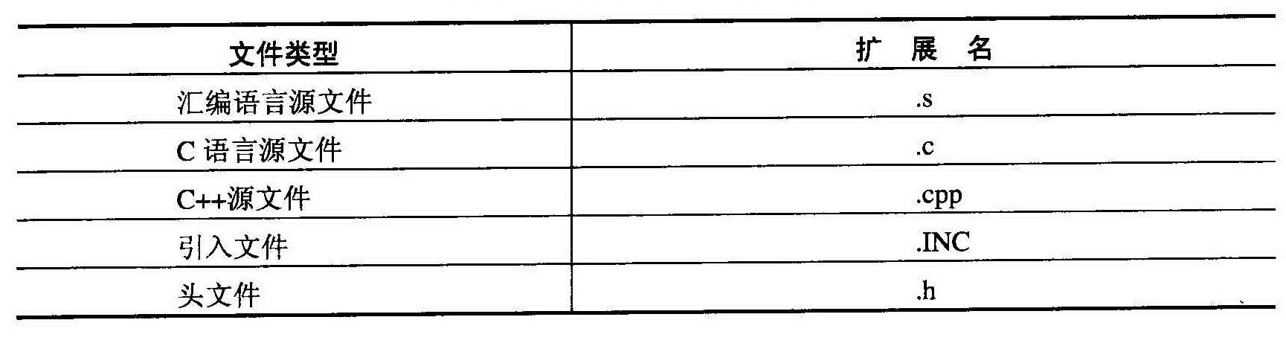
4.3 ARM汇编语言程序设计
ARM编译器支持汇编语言程序设计和C/C++语言程序设计，以及两者的混合编程。
常用ARM源程序文件类型

Slide 60
4.3
一、伪操作
伪操作在源程序中的作用就是为完成汇编程序，进行各种准备工作（如数据定义、分配存储区、指示程序结束）。这些伪操作仅在汇编过程中起作用，一旦汇编完成，伪操作的使命就完成。
符号定义（Symbol defination）伪操作
数据定义（Data defination）伪操作
汇编控制（Assembly control）伪操作
信息报告（Reporting）伪操作
宏指令以及其他伪操作

Slide 61
4.3
1. 符号定义伪操作
定义ARM汇编程序中的变量、对变量赋值以及定义寄存器的别名等操作
伪指令：
定义局部变量：LCLA、LCLL和LCLS
定义全局变量：GBLA、GBLL和GBLS
变量赋值：SETA、SETL和SETS
通用寄存器列表定义名称：RLIST
A：数字变量；L：逻辑变量；S：字符串变量

Slide 62
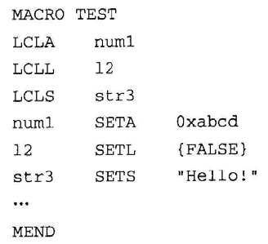
例1：
注意：上述三条伪指令声明局部变量，在其作用范围内变量名必须唯一

Slide 63
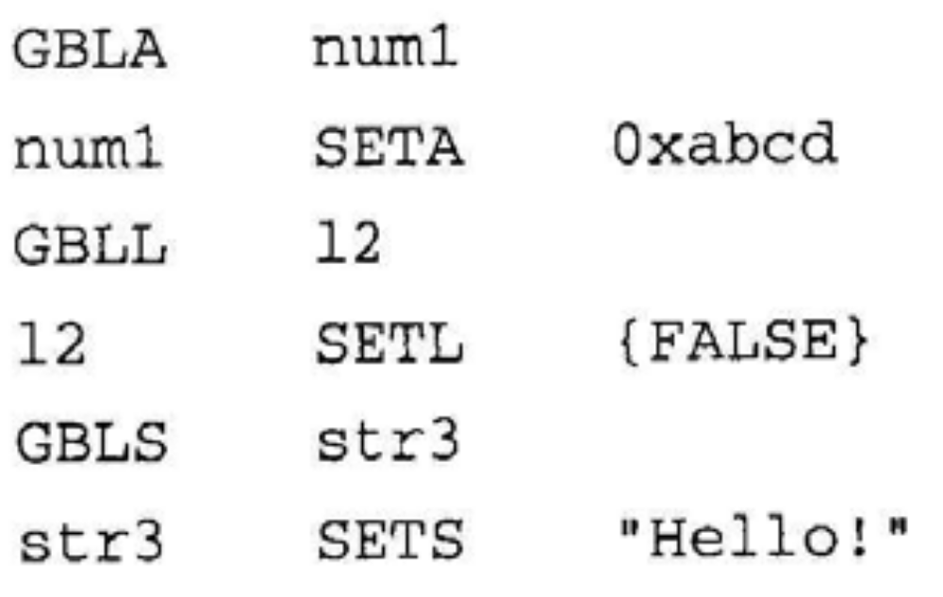
例2：
注意：上述三条伪指令用于定义全局变量，因此在这个程序范围内变量名必须唯一。作用范围为包含该变量的源程序

Slide 64
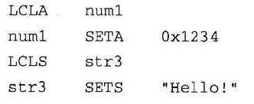
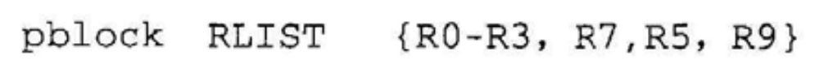
例3：
注意：在变量赋值前，必须先声明该变量
例4：
注意：可在ARM指令LDM、STM中通过该名称访问寄存器列表

Slide 65
2. 数据定义伪操作
4.3
为数据分配存储单元，初始化已分配存储单元
伪指令：
DCB：分配连续的字节单元并初始化
DCW/DCWU：分配连续的半字单元并初始化
DCD/DCDU：分配连续的字并初始化
DCQ/DCQU：分配连续的块(8字节)单元并初始化
DCFS/DCFSU：为单精度浮点数分配字单元并初始化
DCFD/DCFDU：为双精度浮点数分配字单元并初始化
SPACE：分配一块连续的(字节)存储单元
FIELD：定义一个结构化的内存表的数据域
MAP：定义一个结构化的内存表首地址

Slide 66
4.3
2. 数据定义伪操作指令—DCB，SPACE
语法格式：
{标号} DCB 表达式
用于分配一片连续的字节存储单元，并用表达式进行初始化。
nullstring DCB “NULL string”，0；构造一个以NULL结尾的字符串。
语法格式：
{标号} SPACE 表达式
用于分配一片连续的存储区域，并初始化为0。

Slide 67
4.3
2. 数据定义伪操作指令—MAP，FIELD
语法格式：
MAP表达式 {，基址寄存器}
MAP用于定义一个结构化的内存表的首地址，通常与FIELD配合使用来定义结构化的内存表。
语法格式：
{标号} FIELD 表达式
FIELD伪操作用于定义一个结构化内存表中的数据域。

Slide 68
4.3
例子
datastruc space 280; 为datastruc结构保留280字
MAP datastruc;定义结构化内存首地址
consta FIELD 4; consta的长度为4字节，相对位置为0
constb FIELD 4; consta的长度为4字节，相对位置为4

Slide 69
4.3
3. 汇编控制伪操作
控制汇编程序的执行流程
伪指令：
MARCO和MEND—宏定义汇编
IF、ELSE和ENDIF—有条件选择汇编
WHILE和WEND—有条件循环汇编
MEXIT—从宏定义中跳转出去

Slide 70
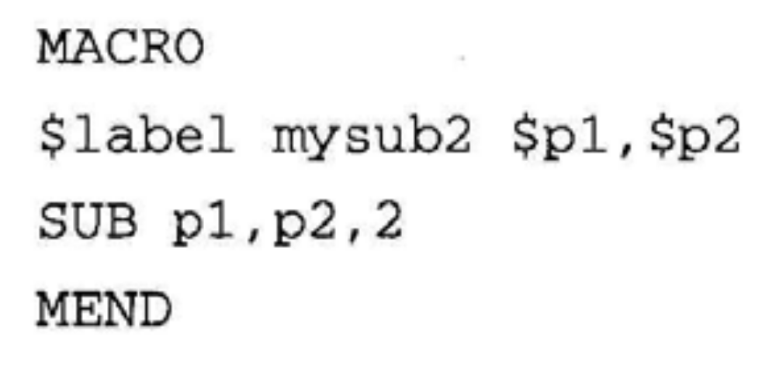
例1：
格式：
MACRO
$标号 宏名 $参数1，$参数2，…
指令序列
MEND

Slide 71
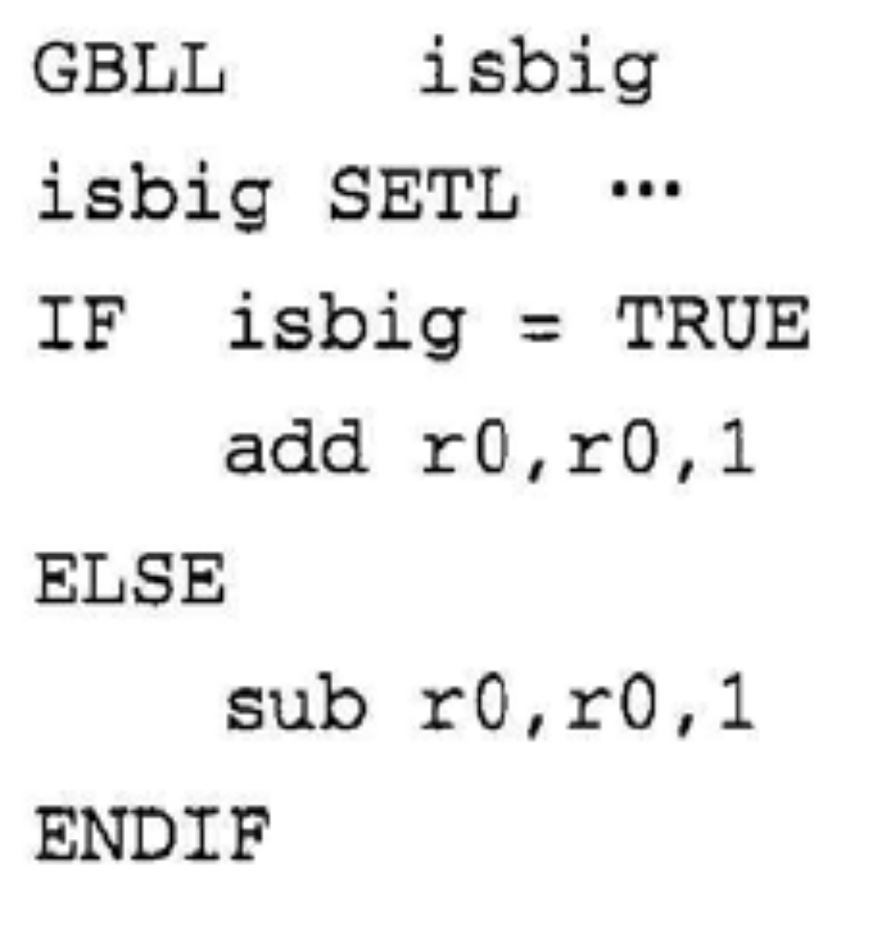
例2：
IF、ELSE、ENDIF根据条件决定是否执行某个指令序列
可以嵌套

Slide 72
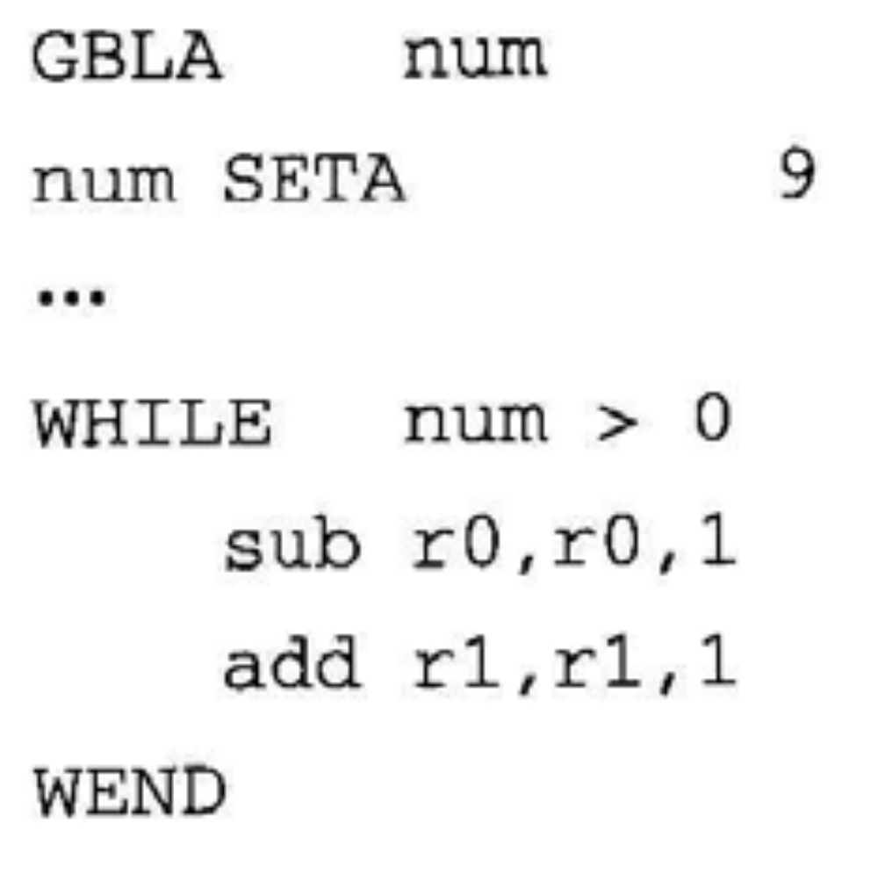
例3：
WHILE、WEND根据条件决定是否循环执行某个指令序列
可以嵌套

Slide 73
4.3
4. 信息报告伪操作
伪指令：
ASSERT
INFO
OPT
TTL及SUBT

Slide 74
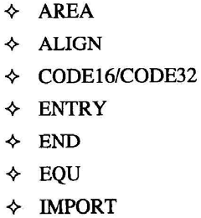
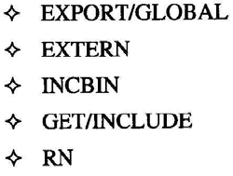

4.3
5. 其他伪操作
定义代码段或数据段
通知编译器后面的指令类型：Thumb，ARM
为常量、标号定义一个等效的字符名称，类似于#define

Slide 75
4.3
二、ARM汇编语言程序格式
1、ARM汇编语言语句格式
[标号] 指令/伪操作/伪指令 操作数 [; 注释]
例： labeladd add r0, r0, r1 ;加法指令，labeladd为标签
注：
标号必须在一行的开头顶格写，前面不能有空格；后面无“:”
标号代表地址。

Slide 76
4.3
2、ARM汇编语言中的符号
在汇编语言程序设计中，经常使用各种符号代替地址、变量和常量，以增加程序的可读性。代表地址时又称为标号
符号包括：
变量（数字、逻辑、字符串）：在程序运行过程中可以改变的量
常量 (数字常量、逻辑常量、字符常量、字符串常量)：在程序运行过程中不能被改变的量
标号（基于PC、基于寄存器、绝对地址）
规定：
符号大小写敏感
符号与指令、伪指令和保留字不能重名

Slide 77
4.3
标号分为：
段内标号：地址在汇编时确定；
段外标号：地址在链接时确定；
注意：程序相对寻址和寄存器相对寻址的区别。
  程序段中，标号代表其所在的位置与段首地址的偏移量。根据程序计数器和
  偏移量计算地址称为程序相对寻址
  在映像中定义的标号代表标号到映像首地址的偏移量。映像的首地址被赋予
  一个寄存器，根据该寄存器的值与偏移量计算地址称为寄存器相对地址

Slide 78
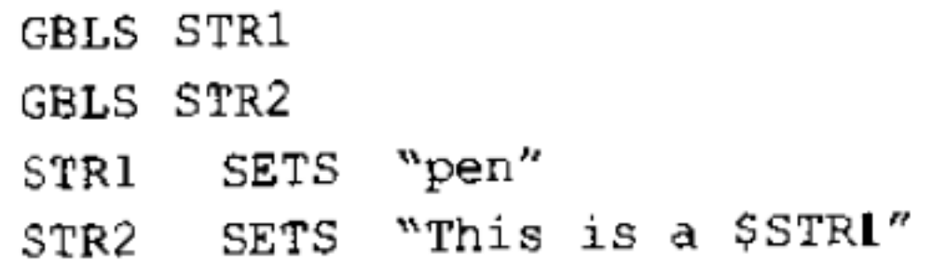
4.3
3、ARM汇编时的变量代换
程序中的变量可通过代换操作取得一个常量。代换操作符为“$”。
字符串变量前：编译器将该字符串变量的值代换“$”后的字符串变量。
例：

Slide 79
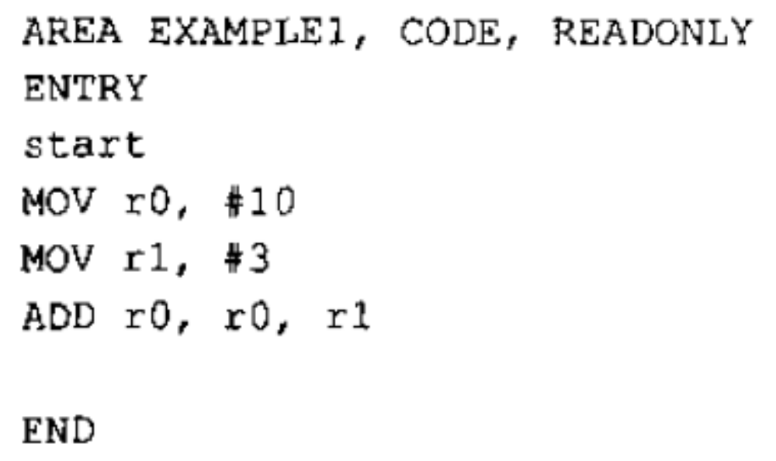
4.3
4、ARM汇编语言程序格式
ARM汇编语言程序一般由几个段组成，每个段均由AREA伪操作定义。段分为：代码段、数据段和通用段。
定义一个只读的代码段
程序入口
源文件结束

Slide 80
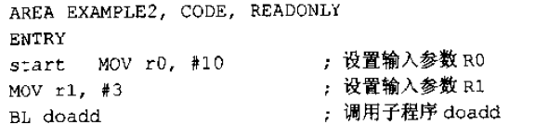

4.3
5、ARM汇编语言子程序调用
通过BL指令完成
格式： BL subname
将子程序的返回地址放在LR寄存器中
将PC寄存器的值设置成目标子程序的第一条指令地址
例：

Slide 82
4.4 ARM高级语言程序设计
一、汇编程序访问C程序变量
在C中声明的全局变量可以被汇编程序通过地址间接访问
访问方法：
使用IMPORT伪操作声明全局变量
使用LDR指令读取该全局变量的内存地址
根据数据类型，使用相应的LDR指令读取该全局变
量的值；使用相应的STR指令修改该全局变量的值

Slide 83
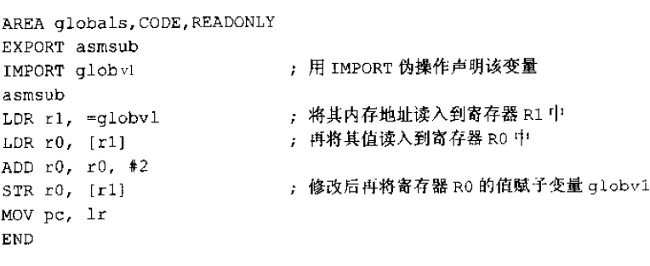
4.4
例：
相当于C语言中的extern关键词
获得全局变量的地址
读取该变量的值
修改该变量的值

Slide 84
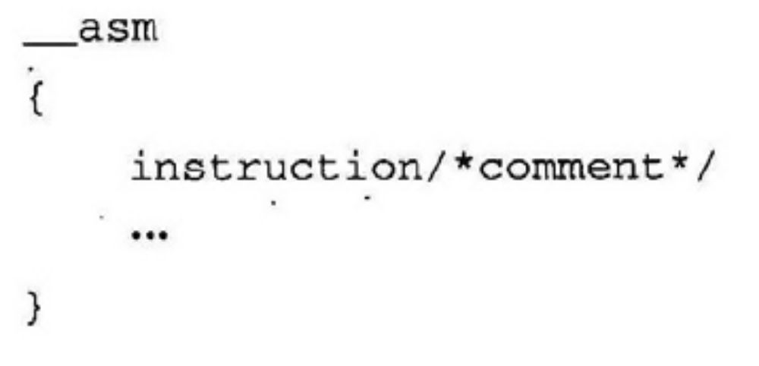
4.4
二、C程序中内嵌汇编指令
在ARM的C程序中可用关键词__asm加入一段汇编程序
格式：

Slide 85
4.4
在C语言中嵌入ARM汇编时需注意的几个问题
汇编中不能再使用“;”作为注释行的开头，而应使用C
语言中的“/**/”或者“//”进行注释
不能使用一个物理寄存器去改变一个C变量
内嵌汇编代码用到的寄存器，编译时会自动加
入保存和恢复这些寄存器的代码而不用用户去管理
不支持ADR、ADRL伪指令
不能用PC寄存器返回当前指令的地址
不支持内存分配的伪操作

Slide 86
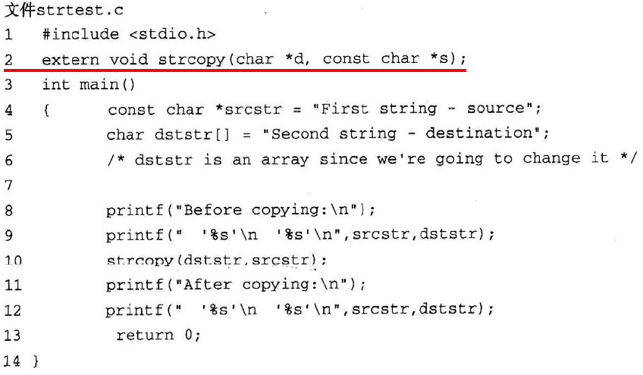
4.4
三、汇编、C以及C++的相互调用
1、C程序调用汇编程序
使用extern关键词表明strcopy函数是本文件之外定义的
直接调用

Slide 87
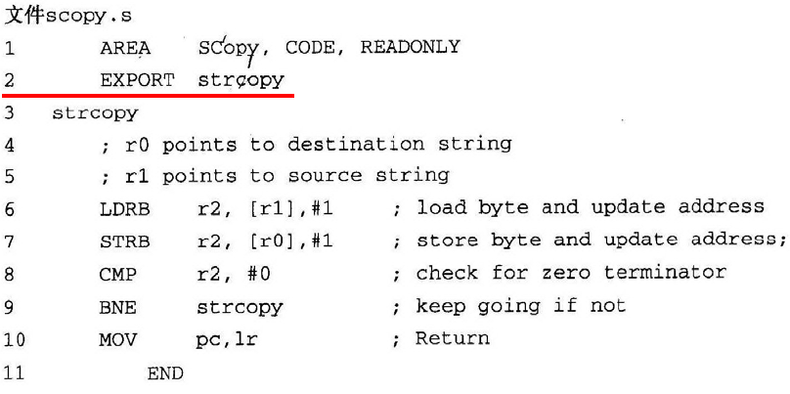
表明该函数是一个全局的函数并可以被其他文件使用
注：
汇编程序使用r0-r3来传递函数的第1-4个参数
若参数多于4个，则多余的参数将被压入堆栈

Slide 88
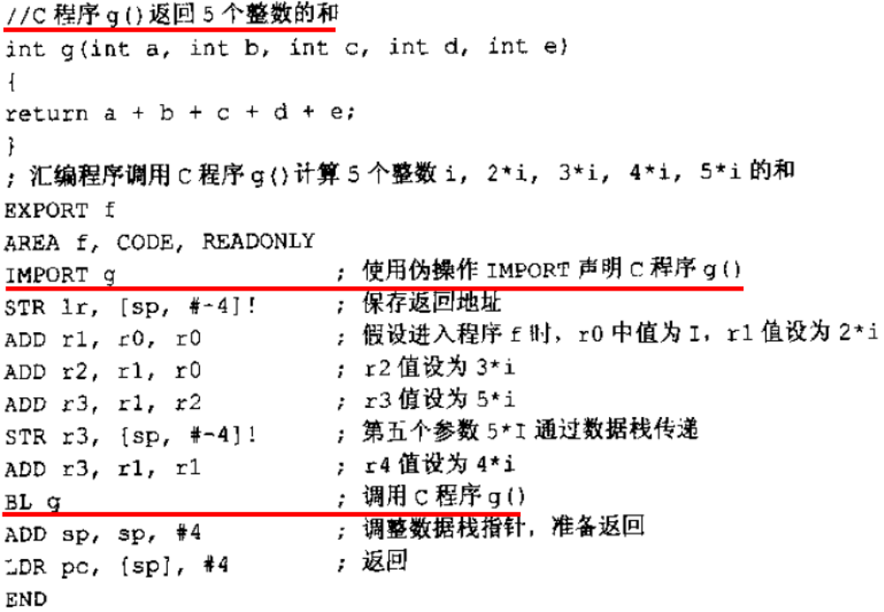
4.4
2、汇编程序调用C程序
C语言函数
使用IMPORT伪操作导入该函数
用BL调用函数

Slide 89
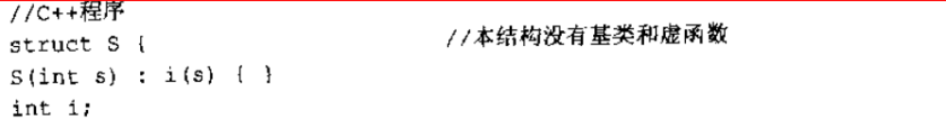
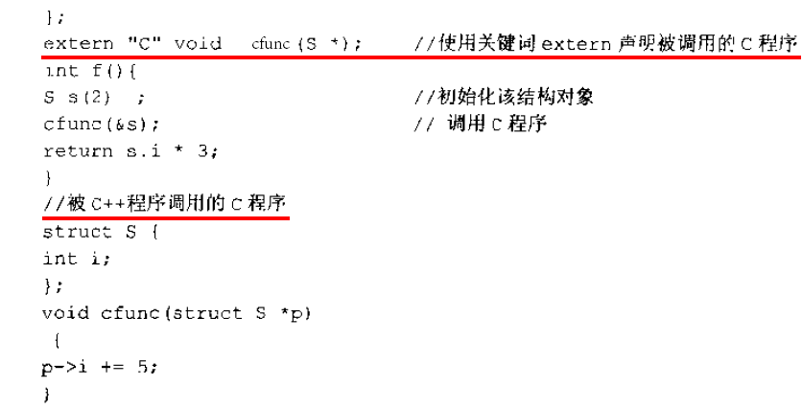
4.4
3、C++程序调用C程序
使用Extern表明该函数是外部声明的C语言函数

Slide 90
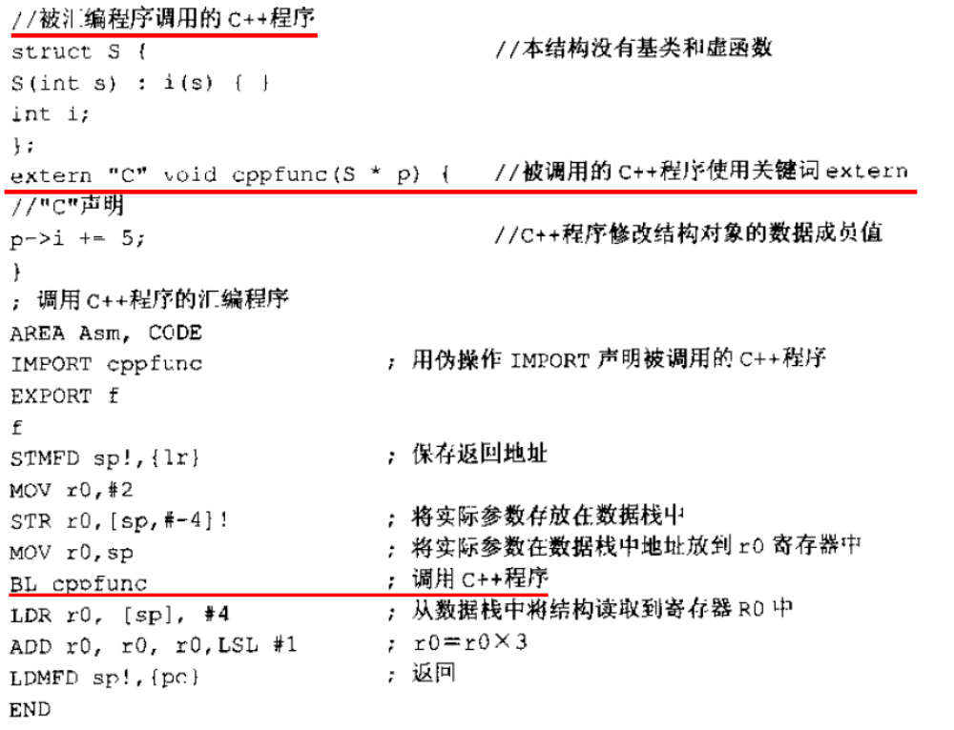
4.4
4、汇编程序调用C ++程序
表明该函数是一个全局的函数并可以被其他文件使用
利用BL指令调用该函数

Slide 91
第4章 ARM指令系统及编程技术
4.1 ARM基本寻址方式
4.2 ARM指令分类说明
4.3 ARM 汇编语言程序设计
4.4 嵌入式C语言编程

Slide 92
4.1 ARM基本寻址方式
ARM处理器有两种工作状态：
  ARM状态，处理器执行32位的字对齐的ARM指令；
  Thumb状态，处理器执行16位的、半字对齐的Thumb指令。

Slide 93
项目 | ARM指令 | Thumb指令
指令工作状态 | CPSR的T位=0 | CPSR的T位=1
操作数寻址方式 | 大多数指令为3地址 | 大多数指令为2地址
指令长度 | 32位 | 16位
内核指令 | 58条 | 30条
条件执行 | 大多数指令 | 分支指令
数据处理指令 | 访问桶形移位器和ALU | 独立的桶形移位器和ALU指令
寄存器使用 | 15个通用寄存器+PC | 8个通用低寄存器+7个高寄存器+PC
程序状态寄存器 | 特权模式下可读可写 | 不能直接访问
异常处理 | 能够全盘处理 | 不能处理

Slide 94
1、ARM指令的一般格式
一般ARM指令的助记符格式为：
<opcode>{<cond>} {S} <Rd>, <Rn>, <op2>
一条实际的指令
ADDEQS R0, R1, R2;

Slide 95
2、条件域
ARM指令的条件域<cond>
ADDEQS R0, R1, R2;

Slide 96
3、寻址方式
确定 本条指令 的 操作数地址
下一条 欲执行 指令 的 指令地址
指令寻址
寻址方式
数据寻址
寻址方式，就是确定操作数或操作数物理地址的方法。

Slide 97
指令寻址
顺序
( PC ) + 1 PC
跳跃
由转移指令指出
指令地址
指令
指令地址寻址方式
PC
0
LDA 1000
顺序寻址
1
+1
1
ADD 1001
顺序寻址
2
2
DEC 1200
顺序寻址
3
3
JMP 7
4
LDA 2000
5
SUB 2001
7
跳跃寻址
6
INC
8
顺序寻址
7
STA 2500
8
LDA 1100
9
...

Slide 98
ARM支持的寻址方式：
立即寻址
寄存器寻址
寄存器移位寻址
寄存器间接寻址
基址寻址
相对寻址
多寄存器寻址
盾战寻址
块拷贝寻址

Slide 99
数据寻址
1. 立即数寻址
操作数本身直接在指令中给出，即立即数
例：ADD R0, R1, #5; R0=R1+5
MOV R0, #0x55; R0=0x55
立即数在指令中以“#”为前缀，后面跟实际数值
注意：#0x, #0b, #0d

Slide 100
2. 寄存器寻址
OP
R_{i}
R₀
…
…
…
…
寄存器的值即为操作数
R_{i}
操作数
…
R_{n}
…
寄存器
例：ADD R0, R1, R2; R0=R1+R2
MOV R0, R1; R0=R1
执行效率较高

Slide 101
3. 寄存器移位寻址
操作数由寄存器的数值做相应移位得到
例：ADD R0, R1, R2, ROR #5; R0=R1+R2循环右移5位
MOV R0, R1, LSL R3; R0=R1逻辑左移R3位
移位操作在ARM指令集中不作为单独的指令使用，为指令格式中的一个字段
5种移位操作：
（1）LSL逻辑左移； （2）LSR逻辑右移
（3）ASR算术右移； （4）ROR循环右移；
（5）RRX带扩展的循环右移。

Slide 102
Shift 移位操作
Rx， LSL <n>
逻辑左移n位：将Rx的内容乘以2的n次方。寄存器右边的n位清零。
例： MOV R0, R1, LSL #5; R0=R1逻辑左移5位

Slide 103
Shift 移位操作
Rx， LSR <n>
逻辑右移n位：将Rx的内容除以2的n次方。寄存器左边的n位清零。
例： MOV R0, R1, LSR #5; R0=R1逻辑右移5位

Slide 104
Shift 移位操作
Rx，ASR n （1<=n<=32）
算术右移n位：Rx中的内容除以2的n次方。将原来的位[31]拷贝到寄存器左边的n位中。
例： MOV R0, R1, ASR #5; R0=R1算术右移5位

Slide 105
Shift 移位操作
Rx，ROR n
循环右移n位，把寄存器右边的n位移动到结果的左边n位。
例： MOV R0, R1, ROR #5; R0=R1循环右移5位

Slide 106
Shift 移位操作
Rx，RRX
带扩展的循环右移将Rx的内容循环右移一位。进位标志拷贝到Rx的位31。
C
例： MOV R0, R1, RRX;

Slide 107
4. 寄存器间接寻址
寄存器中的值为操作数的物理地址
OP
R_{i}
主存
R₀
…
…
…
…
R_{i}
地址
操作数
…
R_{n}
…
寄存器
例：STR R0, [R1]; [R1]=R0
LDR R0, [R1]; R0=[R1]

Slide 108
5. 基址变址寻址
将寄存器的值与偏移量相加作为操作数的物理地址
OP
A
主存
BR
ALU
操作数
例：LDR R0, [R1, #5]; R0=[R1+5]
LDR R0, [R1, R2]; R0=[R1+R2]

Slide 109
6. 相对寻址
与基址变址相似，区别是将PC作为基址寄存器
OP
A
主存
PC
1000
1000
OP
A
ALU
……
相对距离 A
操作数
例：BEQ process1
…
process1;
…

Slide 110
7. 多寄存器寻址
一条指令实现一组寄存器值的传送
连续的寄存器用“-”连接，否则用“,”分隔
例：LDMIA R0, {R1-R5};
功能：R1=[R0], R2=[R0+4], R3=[R0+8]
R4=[R0+12], R5=[R0+16]
从以R0为起始地址的存储单元中取出5个字的数据送到R1到R5寄存器中。

Slide 111
8. 块拷贝寻址
实现数据块从存储器的某一位置复制到另一位置
例：LDMIA R0, {R1-R5};
STMIA R1, {R1-R5};
第一条指令从以R0的值为起始地址的存储单元中取出5个字的数据，第二条指令将取出的数据存入以R1的值为起始地址的存储单元中

Slide 112
4.1
9. 堆栈寻址
数据堆栈与寄存器之间的批量数据传送
SP
1FFF H
– 1
SP
2000 H
+1
2000 H
1FFF H
进栈
出栈
1FFFH
栈顶
1FFFH
栈顶
2000 H
栈顶
2000 H
栈顶
…
…
栈底
栈底
例：STMFD R13!, {R0,R1,R2,R3,R4};
LDMFD R13!, {R0,R1,R2,R3,R4};

Slide 113
4.2 ARM指令分类说明
数据处理指令
跳转指令
Load/Store指令
程序状态寄存器指令
协处理器指令
软件中断指令
ARM指令集

Slide 114
4.2
一、数据处理指令
1. MOV 数据传送指令
格式：MOV{<cond>} {S} <Rd>, <op1>
功能：Rd=op1
例：MOV R0, ＃5; R0=5
MOV R0, R1; R0=R1
MOV R0, R1, LSL#5; R0=R1左移5位
2. MVN 数据取反传送指令
与MOV类似，op1的值在传送前被按位取反
例：MVN R0, ＃0; R0=-1

Slide 115
4.2
3. ADD 加法指令
格式：ADD{<cond>} {S} <Rd>, <Rn>, <op2>
功能：Rd=Rn+op2
例：ADD R0, R1, ＃5; R0=R1+5
ADD R0, R1, R2; R0=R1+R2
ADD R0, R1, R2, LSL#5; R0=R1+R2左移5位
4. ADC 带进位加法指令
格式：ADD{<cond>} {S} <Rd>, <Rn>, <op2>
功能：Rd=Rn+op2+carry
例：ADDS R0, R2, R4; 低32位相加
ADC R1, R3, R5; 高32位相加
S表示结果影响条件标志位的值

Slide 116
4.2
5. SUB 减法指令
格式：SUB{<cond>} {S} <Rd>, <Rn>, <op2>
功能：Rd=Rn-op2
例：SUB R0, R1, ＃5; R0=R1-5
SUB R0, R1, R2; R0=R1-R2
SUB R0, R1, R2, LSL#5; R0=R1-R2左移5位
6. SBC 带借位减法指令
格式：SBC{<cond>} {S} <Rd>, <Rn>, <op2>
功能：Rd=Rn-op2-!carry
例：SUBS R0, R2, R4; 低32位相减
SBC R1, R3, R5; 高32位相减

Slide 117
4.2
7. RSB 反向减法指令
格式：RSB{<cond>} {S} <Rd>, <Rn>, <op2>
功能：Rd=op2-Rn
例：RSB R0, R1, ＃5; R0=5-R1
RSB R0, R1, R2; R0=R2-R1
RSB R0, R1, R2, LSL#5; R0=R2左移5位-R1
8. RSC 带借位的反向减法指令
格式：RSC{<cond>} {S} <Rd>, <Rn>, <op2>
功能：Rd=op2-Rn-!carry
例：SUBS R0, R2, R4; 低32位相减
RSC R1, R3, R3; 高32位相减

Slide 118
4.2
9. MUL 32位乘法指令
格式：MUL{<cond>} {S} <Rd>, <Rn>, <op2>
功能：Rd=Rn×op2
例：MULS R0, R1, R2; R0=R1×R2
10. MLA 32位乘加指令
格式：MLA{<cond>} {S} <Rd>, <Rn>, <op2> , <op3>
功能：Rd=Rn×op2+op3
例：MLA R0, R1, R2, R3; R0=R1×R2+R3

Slide 119
4.2
11. SMULL 64位有符号数乘法指令
格式：SMULL{<cond>} {S} <Rdl>, <Rdh>, <Rn>, <op2>
功能：Rdh Rdl=Rn×op2
例：SMULL R0, R1, R2, R3; R0=R2×R3的低32位
R1=R2×R3的高32位
12. SMLAL 64位有符号数乘加指令
格式：SMLAL{<cond>} {S} <Rdl>, <Rdh>, <Rn>, <op2>
功能：Rdh Rdl=Rn×op2+Rdh Rdl
例：SMLAL R0, R1, R2, R3; R0=R2×R3的低32位+R0
R1=R2×R3的高32位+R1

Slide 120
4.2
13. UMULL 64位无符号数乘法指令
格式：UMULL{<cond>} {S} <Rdl>, <Rdh>, <Rn>, <op2>
功能：Rdh Rdl=Rn×op2
例：UMULL R0, R1, R2, R3; R0=R2×R3的低32位
R1=R2×R3的高32位
其中R2,R3的值为无符号数
14. UMLAL 64位无符号数乘加指令
格式：UMLAL{<cond>} {S} <Rdl>, <Rdh>, <Rn>, <op2>
功能：Rdh Rdl=Rn×op2+Rdh Rdl
例：UMLAL R0, R1, R2, R3; R0=R2×R3的低32位+R0
R1=R2×R3的高32位+R1

Slide 121
4.2
15. AND 逻辑与指令
格式：AND{<cond>} {S} <Rd>, <Rn>, <op2>
功能：Rd=Rn AND op2 一般用于清除Rn的特定几位
例：AND R0, R0, #5; 保持R0的第0和第3位，其余清零
16. ORR 逻辑或指令
格式：ORR{<cond>} {S} <Rd>, <Rn>, <op2>
功能：Rd=Rn OR op2 一般用于设置Rn的特定几位
例：ORR R0, R0, #5; R0的第0和第3位置1，其余不变

Slide 122
4.2
17. EOR 逻辑异或指令
格式：EOR{<cond>} {S} <Rd>, <Rn>, <op2>
功能：Rd=Rn EOR op2 一般用于将Rn的特定几位取反
例：EOR R0, R0, #5; R0的第0和第3位取反，其余不变
18. BIC 位清除指令
格式：BIC{<cond>} {S} <Rd>, <Rn>, <op2>
功能：Rd=Rn AND (!op2)
例：BIC R0, R0, #5; R0的第0和第3位清0，其余不变

Slide 123
4.2
19. CMP 比较指令
格式：CMP{<cond>} <Rn>, <op1>
功能：比较Rn和op1的值，更新CPRS中条件标志位的值
例：CMP R0, #5; 计算R0-5，设置条件标志位
ADDGT R0,R0,#5; 若R0>5, 则执行该指令
20. CMN 反值比较指令
格式：CMN{<cond>} <Rn>, <op1>
功能：比较Rn和op1取负的值
例：CMN R0, #5; 把R0与-5进行比较

Slide 124
4.2
21. TST 位测试指令
格式：TST{<cond>} <Rn>, <op1>
功能：将Rn和op1按位做逻辑与操作，更新CPRS中条件标志位的值
例：TST R0, #5; 测试R0中第0位和第3位是否为1
22. TEQ 相等测试指令
格式：TEQ{<cond>} <Rn>, <op1>
功能：将Rn和op1按位做逻辑异或操作，更新CPRS中条件标志位的值
例：TEQ R0, #5; 判断R0的值是否和5相等

Slide 125
4.2
二、跳转指令
1. B 跳转指令
格式：B{<cond>} <addr>
功能：跳转到给定的地址addr处继续执行指令
例：B exit; 程序跳转到标号exit处
…
exit …

Slide 126
4.2
2. BL 带返回的跳转指令
格式：BL{<cond>} <addr>
功能：同B指令，同时R14=PC
例：BL func; 调用子程序func
…
func
…
MOV R15, R14; 子程序返回

Slide 127
4.2
3. BLX 带返回和状态切换的跳转指令
格式：BLX <addr>/<Rn>;
功能：跳转到目标地址处，同时R14=PC，若目标地址处为Thumb指令，则状态从ARM切换到Thumb状态
例：BLX T16; 跳转到T16处执行
…
CODE16
T16 后面指令为Thumb指令
…

Slide 128
4.2
4. BX 带状态切换的跳转指令
格式：BX <Rn>;
功能：跳转到目标地址处，目标地址处的指令可以是ARM指令也可以是Thumb指令
例：LDR R0, exit; 标号exit处的地址装入R0中
BX R0; 跳转到exit处

Slide 129
4.2
三、Load/Store指令
单一数据传送指令(LDR和STR等)
多数据传送指令（LDM和STM）
数据交换指令(SWP和SWPB)

Slide 130
4.2
1. LDR 字数据加载指令
格式：LDR{<cond>} <Rd>, <addr>；
功能：把addr中的字数据加载到Rd中；同时将合成的
有效地址写回到基址寄存器
例：LDR R0, [R1, R2,LSL#5]!;
将内容中地址为R1+R2×32的字数据装入寄存器R0，
并将新地址R1+R2×32写入R0
{!}:表示当指令执行完毕后，将最后的地址写入基址寄存器

Slide 131
4.2
寻址方式：

Slide 132
4.2
2. STR 字数据存储指令
格式：STR{<cond>} <Rd>, <addr>；
功能：把Rd中的字数据保存到addr所表示的内存地址中；
同时将合成的有效地址写回到基址寄存器
例：STR R0, [R1, #5]!;
把R0中的字数据保存到以R1+5为地址的内存中;
R1=R1+5
寻址方式同LDR

Slide 133
4.2
3. LDM 批量数据加载指令
格式：LDM{<cond>}{<type>} <Rn>{!}, <regs>{^}；
功能：从一片连续的内存单元读取数据到各个寄存器中；
一般用于多个寄存器数据的出栈
type字段：
IA：每次传送后地址加1； IB：每次传送前地址加1
DA：每次传送地址减1； DB：每次传送前地址减1
FD：满递减堆栈; ED：空递减堆栈
FA：满递增堆栈； EA：空递增堆栈
{^}:当regs中不包含PC时，用于指示指令所用的寄存器为用户模式下的寄存器；否则指示指令执行时，将SPSR的值复制到CPSR中

Slide 134
例：LDMIA/IB/DA/DB R13, {R0-R1,R3}; 结果如下图
4.2

Slide 136
4.2
4. STM 批量数据存储指令
格式：STM{<cond>}{<type>} <Rn>{!}, <regs>{^}；
功能：将各个寄存器的值存入一片连续的内存单元中；
一般用于多个寄存器数据的入栈
{^}:指示指令所用的寄存器为用户模式下的寄存器
其他参数用法同LDM指令

Slide 137
4.2
5. SWP 字数据交换指令
格式：SWP{<cond>} <Rd>, <op1>, [<op2>]；
功能：Rd=[op2], [op2]=op1
将R1中的字数据保存到R2所表示的内存单元中
例：SWP R0, R1, [R2];
将R2所表示的内存单元中的字加载到R0

Slide 138
4.2
6. SWPB 字节数据交换指令
格式：SWPB{<cond>} <Rd>, <op1>, [<op2>]；
功能：Rd(低8位)=[op2](一字节), [op2]=op1(低8位)
将R1中的低8位字节数据保存到R2所表示的内存单元中
例：SWPB R0, R1, [R2];
将R2所表示的内存单元中的一个字节加载到R0的低8位

Slide 139
4.2
四、程序状态寄存器指令
1. MRS 状态寄存器到通用寄存器的数据传送指令
格式：MRS{<cond>} <Rd>, CPSR/SPSR；
功能：将程序状态寄存器的内容传送到目标寄存器Rd中
当中断服务程序或进程切换时，用来保存当前寄存器的内容
例：MRS R0, CPSR;
状态寄存器CPSR的值存入寄存器R0中

Slide 140
4.2
2. MSR 通用寄存器到状态寄存器的数据传送指令
格式：MSR{<cond>} CPSR/SPSR_<field>, <op1>；
功能：将立即数或通用寄存器的内容传送到程序状态寄存器中
退出中断服务程序或进程切换时，用来恢复状态寄存器的值
f
s
x
c
…
…
…
…
31 24 23 16 15 8 7 0
例：MSR CPSR_f, R0; 修改CPSR的条件标志域
MSR CPSR_fsxc, #5; CPSR的值修改为5

Slide 141
4.2
五、协处理指令
ARM的协处理器指令主要用于ARM处理器初始化协处理器的数据处理操作，在ARM处理器的寄存器和协处理器的寄存器之间传送数据，以及在ARM协处理器的寄存器和存储器之间传送数据。
CDP
MCR, MRC
LDC, STC

Slide 142
4.2
1. CDP 协处理器数据操作指令
格式：CDP{<cond>} <p>, <opcode1>, <CRd>, <CRm> ,<CRn>,
<opcode2>；
功能：传递指令给协处理器p
要求协处理器p在寄存器CRn和CRm上进行opcode1操作,结果存放到CRd中，可使用opcode2提供与操作有关的补充信息。
例： CDP p3，2，c12，c10，c3，4；
通知协处理器p3，在c10和c3上执行操作2和4，并将结果存入c12

Slide 143
4.2
2. LDC 协处理器数据读取指令
格式：LDC{<cond>} {L} <p>, <CRd>, <addr>；
功能：将addr表示的内存地址中的连续数据传送到CRd中。
例： LDC p5，c1，[R1+5];
将R1+5所对应的存储单元中的数据传送到协处理器p5的寄存器c1中
Notes:
；将ARM处理器的寄存器R0所指向的存储器中的字数据传送到协处理器P3的寄存器C4中。

Slide 144
4.2
3. STC 协处理器数据存储指令
格式：STC{<cond>} {L} <p>, <CRd>, <addr>；
功能：将寄存器CRd的值传送到addr表示的内存地址中
例： STC p5，c1，[R1+5];
将协处理器p5的寄存器c1中的数据传送到R1+5所对应的存储单元中
Notes:
；将ARM处理器的寄存器R0所指向的存储器中的字数据传送到协处理器P3的寄存器C4中。

Slide 145
4.2
4. MCR ARM处理器寄存器到协处理器寄存器
的数据传送指令
格式：MCR{<cond>} <p>, <opcode1>,<Rd>, <CRn>,
<CRm>, <opcode2>；
功能：将寄存器Rd的值传送到协处理器p的CRn，CRm中
opcode1、opcode2为协处理器将要执行的操作。
例： MCR p5，5，R1， c1，c2，9;
将R1中的数据传送到协处理器p5的寄存器c1、c2中
协处理器执行操作5和9
Notes:
；将ARM处理器的寄存器R0所指向的存储器中的字数据传送到协处理器P3的寄存器C4中。

Slide 146
4.2
5. MRC 协处理器寄存器到ARM处理器寄存器
的数据传送指令
格式：MRC {<cond>} <p>, <opcode1>,<Rd>, <CRn>,
<CRm>, <opcode2>；
功能：将协处理器p的CRn，CRm的值传送到寄存器Rd中
opcode1、opcode2为协处理器将要执行的操作。
例： MRC p5，5，R1， c1，c2，9;
将协处理器p5的寄存器c1、c2中的数据传送到R1中
协处理器执行操作5和9
Notes:
；将ARM处理器的寄存器R0所指向的存储器中的字数据传送到协处理器P3的寄存器C4中。

Slide 147
4.2
六、异常中断指令
1. SWI 软件中断指令
格式： SWI{条件} 24位的立即数；
功能：产生软件中断，以便用户程序能调用操作系统的系统例程。
例： SWI 0X05; 调用编号为05的系统例程

Slide 148
4.2
2. BKPT 断点中断指令
格式： BKPT 16位的立即数；
功能：产生软件断点中断，以便软件调试时使用。
16位的立即数用于保存软件调试中额外的断点信息

Slide 149
4.3 ARM汇编语言程序设计
ARM编译器支持汇编语言程序设计和C/C++语言程序设计，以及两者的混合编程。
常用ARM源程序文件类型

Slide 150
4.3
一、伪操作
伪操作在源程序中的作用就是为完成汇编程序，进行各种准备工作（如数据定义、分配存储区、指示程序结束）。这些伪操作仅在汇编过程中起作用，一旦汇编完成，伪操作的使命就完成。
符号定义（Symbol defination）伪操作
数据定义（Data defination）伪操作
汇编控制（Assembly control）伪操作
信息报告（Reporting）伪操作
宏指令以及其他伪操作

Slide 151
4.3
1. 符号定义伪操作
定义ARM汇编程序中的变量、对变量赋值以及定义寄存器的别名等操作
伪指令：
定义局部变量：LCLA、LCLL和LCLS
定义全局变量：GBLA、GBLL和GBLS
变量赋值：SETA、SETL和SETS
通用寄存器列表定义名称：RLIST
A：数字变量；L：逻辑变量；S：字符串变量

Slide 152
例1：
注意：上述三条伪指令声明局部变量，在其作用范围内变量名必须唯一

Slide 153
例2：
注意：上述三条伪指令用于定义全局变量，因此在这个程序范围内变量名必须唯一。作用范围为包含该变量的源程序

Slide 154
例3：
注意：在变量赋值前，必须先声明该变量
例4：
注意：可在ARM指令LDM、STM中通过该名称访问寄存器列表

Slide 155
2. 数据定义伪操作
4.3
为数据分配存储单元，初始化已分配存储单元
伪指令：
DCB：分配连续的字节单元并初始化
DCW/DCWU：分配连续的半字单元并初始化
DCD/DCDU：分配连续的字并初始化
DCQ/DCQU：分配连续的块(8字节)单元并初始化
DCFS/DCFSU：为单精度浮点数分配字单元并初始化
DCFD/DCFDU：为双精度浮点数分配字单元并初始化
SPACE：分配一块连续的(字节)存储单元
FIELD：定义一个结构化的内存表的数据域
MAP：定义一个结构化的内存表首地址

Slide 156
4.3
2. 数据定义伪操作指令—DCB，SPACE
语法格式：
{标号} DCB 表达式
用于分配一片连续的字节存储单元，并用表达式进行初始化。
nullstring DCB “NULL string”，0；构造一个以NULL结尾的字符串。
语法格式：
{标号} SPACE 表达式
用于分配一片连续的存储区域，并初始化为0。

Slide 157
4.3
2. 数据定义伪操作指令—MAP，FIELD
语法格式：
MAP表达式 {，基址寄存器}
MAP用于定义一个结构化的内存表的首地址，通常与FIELD配合使用来定义结构化的内存表。
语法格式：
{标号} FIELD 表达式
FIELD伪操作用于定义一个结构化内存表中的数据域。

Slide 158
4.3
例子
datastruc space 280; 为datastruc结构保留280字
MAP datastruc;定义结构化内存首地址
consta FIELD 4; consta的长度为4字节，相对位置为0
constb FIELD 4; consta的长度为4字节，相对位置为4

Slide 159
4.3
3. 汇编控制伪操作
控制汇编程序的执行流程
伪指令：
MARCO和MEND—宏定义汇编
IF、ELSE和ENDIF—有条件选择汇编
WHILE和WEND—有条件循环汇编
MEXIT—从宏定义中跳转出去

Slide 160
例1：
格式：
MACRO
$标号 宏名 $参数1，$参数2，…
指令序列
MEND

Slide 161
例2：
IF、ELSE、ENDIF根据条件决定是否执行某个指令序列
可以嵌套

Slide 162
例3：
WHILE、WEND根据条件决定是否循环执行某个指令序列
可以嵌套

Slide 163
4.3
4. 信息报告伪操作
伪指令：
ASSERT
INFO
OPT
TTL及SUBT

Slide 164
4.3
5. 其他伪操作
定义代码段或数据段
通知编译器后面的指令类型：Thumb，ARM
为常量、标号定义一个等效的字符名称，类似于#define

Slide 165
4.3
二、ARM汇编语言程序格式
1、ARM汇编语言语句格式
[标号] 指令/伪操作/伪指令 操作数 [; 注释]
例： labeladd add r0, r0, r1 ;加法指令，labeladd为标签
注：
标号必须在一行的开头顶格写，前面不能有空格；后面无“:”
标号代表地址。

Slide 166
4.3
2、ARM汇编语言中的符号
在汇编语言程序设计中，经常使用各种符号代替地址、变量和常量，以增加程序的可读性。代表地址时又称为标号
符号包括：
变量（数字、逻辑、字符串）：在程序运行过程中可以改变的量
常量 (数字常量、逻辑常量、字符常量、字符串常量)：在程序运行过程中不能被改变的量
标号（基于PC、基于寄存器、绝对地址）
规定：
符号大小写敏感
符号与指令、伪指令和保留字不能重名

Slide 167
4.3
标号分为：
段内标号：地址在汇编时确定；
段外标号：地址在链接时确定；
注意：程序相对寻址和寄存器相对寻址的区别。
  程序段中，标号代表其所在的位置与段首地址的偏移量。根据程序计数器和
  偏移量计算地址称为程序相对寻址
  在映像中定义的标号代表标号到映像首地址的偏移量。映像的首地址被赋予
  一个寄存器，根据该寄存器的值与偏移量计算地址称为寄存器相对地址

Slide 168
4.3
3、ARM汇编时的变量代换
程序中的变量可通过代换操作取得一个常量。代换操作符为“$”。
字符串变量前：编译器将该字符串变量的值代换“$”后的字符串变量。
例：

Slide 169
4.3
4、ARM汇编语言程序格式
ARM汇编语言程序一般由几个段组成，每个段均由AREA伪操作定义。段分为：代码段、数据段和通用段。
定义一个只读的代码段
程序入口
源文件结束

Slide 170
4.3
5、ARM汇编语言子程序调用
通过BL指令完成
格式： BL subname
将子程序的返回地址放在LR寄存器中
将PC寄存器的值设置成目标子程序的第一条指令地址
例：

Slide 172
4.4 ARM高级语言程序设计
一、汇编程序访问C程序变量
在C中声明的全局变量可以被汇编程序通过地址间接访问
访问方法：
使用IMPORT伪操作声明全局变量
使用LDR指令读取该全局变量的内存地址
根据数据类型，使用相应的LDR指令读取该全局变
量的值；使用相应的STR指令修改该全局变量的值

Slide 173
4.4
例：
相当于C语言中的extern关键词
获得全局变量的地址
读取该变量的值
修改该变量的值

Slide 174
4.4
二、C程序中内嵌汇编指令
在ARM的C程序中可用关键词__asm加入一段汇编程序
格式：

Slide 175
4.4
在C语言中嵌入ARM汇编时需注意的几个问题
汇编中不能再使用“;”作为注释行的开头，而应使用C
语言中的“/**/”或者“//”进行注释
不能使用一个物理寄存器去改变一个C变量
内嵌汇编代码用到的寄存器，编译时会自动加
入保存和恢复这些寄存器的代码而不用用户去管理
不支持ADR、ADRL伪指令
不能用PC寄存器返回当前指令的地址
不支持内存分配的伪操作

Slide 176
4.4
三、汇编、C以及C++的相互调用
1、C程序调用汇编程序
使用extern关键词表明strcopy函数是本文件之外定义的
直接调用

Slide 177
表明该函数是一个全局的函数并可以被其他文件使用
注：
汇编程序使用r0-r3来传递函数的第1-4个参数
若参数多于4个，则多余的参数将被压入堆栈

Slide 178
4.4
2、汇编程序调用C程序
C语言函数
使用IMPORT伪操作导入该函数
用BL调用函数

Slide 179
4.4
3、C++程序调用C程序
使用Extern表明该函数是外部声明的C语言函数

Slide 180
4.4
4、汇编程序调用C ++程序
表明该函数是一个全局的函数并可以被其他文件使用
利用BL指令调用该函数

